Slide 1
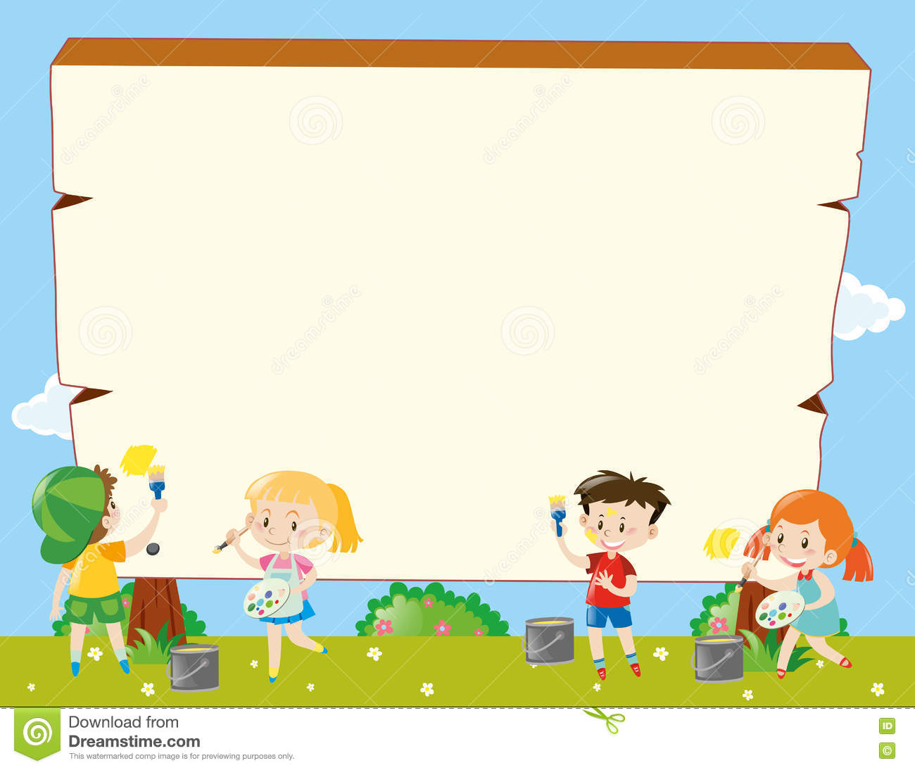



ỦY BAN NHÂN DÂN QUẬN LONG BIÊN
TRƯỜNG MẦM NON BAN MAI XANH
Hướng dẫn kĩ năng phòng tránh điện giật.
Lớp: Mẫu giáo lớn A4
Năm học: 2024- 2025

Slide 2
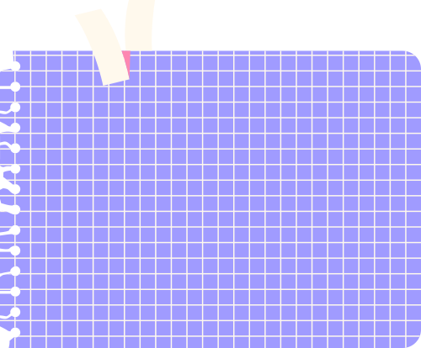
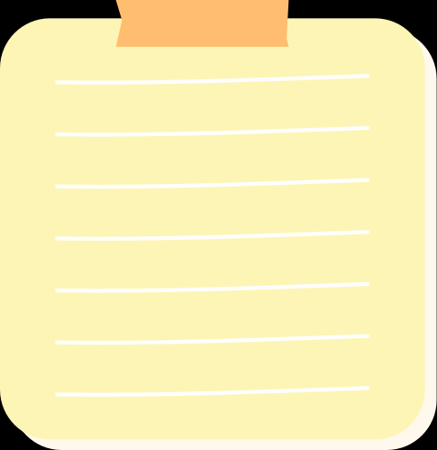



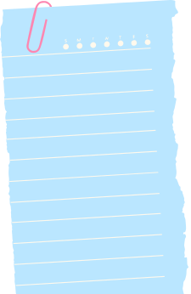



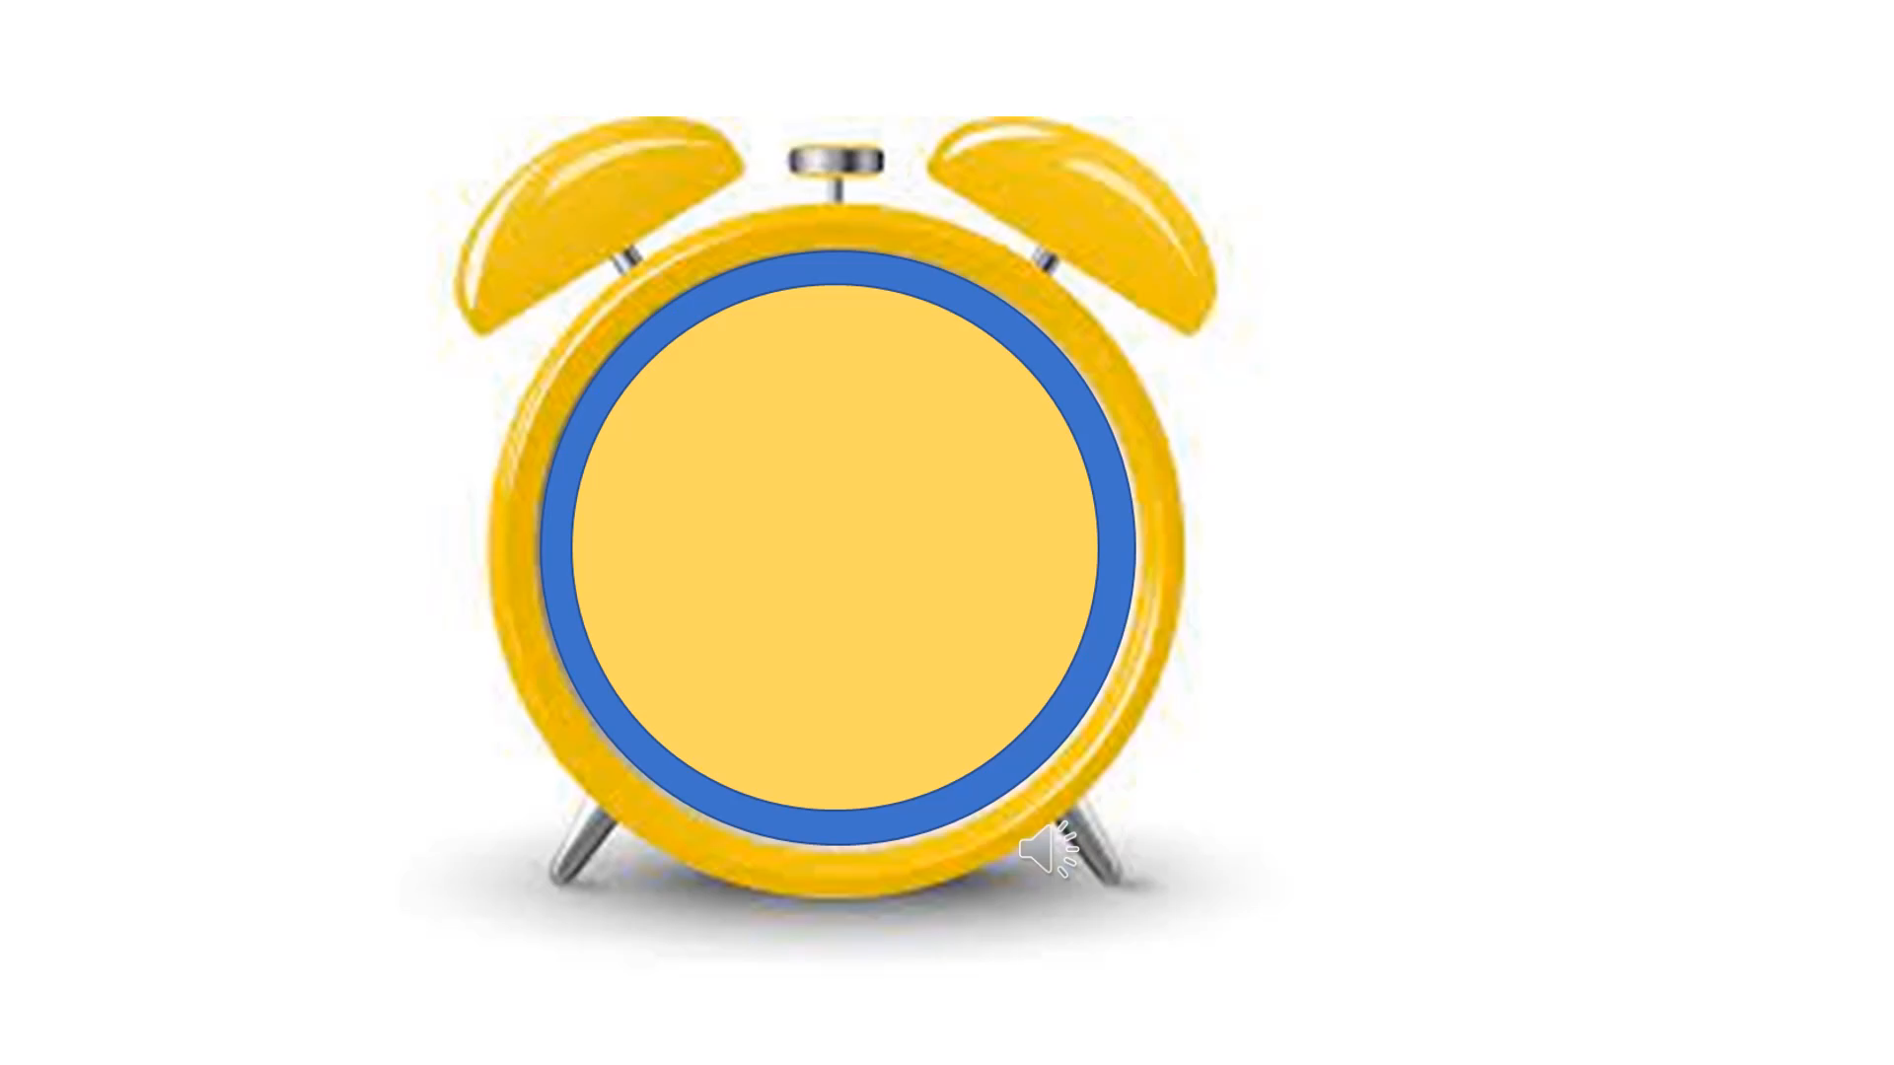

Câu đố:
Tôi giúp tivi chạy,
Tôi giúp chiếc quạt quay.
Có tôi đèn sáng ngay,
Tôi là ai đố bạn?

Slide 3


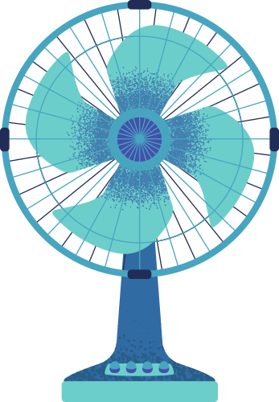

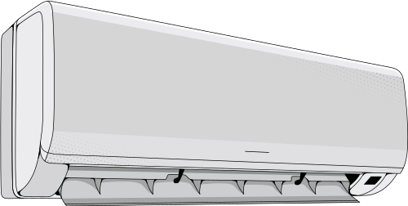




Các con có biết trong gia đình mình có những đồ dùng nào được sử dụng bằng điện?

Slide 4
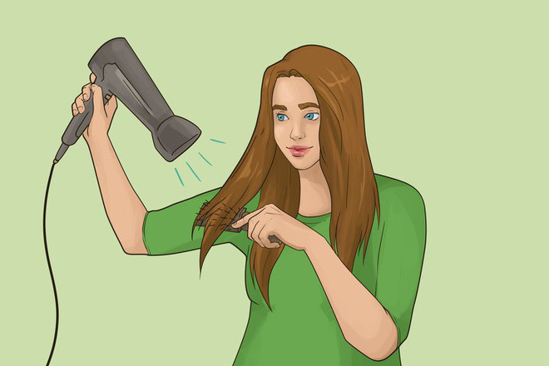


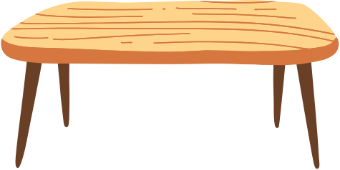
Cô đố các con biết trên tay cô ấy đang cầm cái gì?

Slide 5







Các con còn nhỏ như vậy thì có nên tự cắm rắc điện vào ổ cắm không?

Slide 6

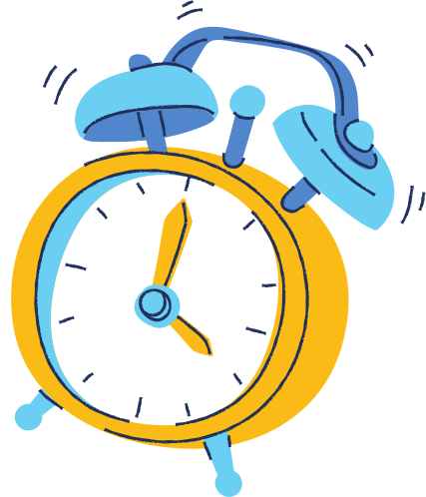

-Các con thấy điều gì đã xảy ra với bạn nhỏ trong đoạn video?
-Bị điện giật có đáng sợ không?

